Slide 1
전기프2
상점
프로젝트설계실습Ⅰ
채집/채광
쁠쁠밸리
농사
구선민 김선정 마지영 서원준 주윤지
팀명: * 쁠쁠 *

Slide 2
* 쁠쁠 *
게임 소개
클래스 설계
목차
구현할 부분
개발 일정 / 역할

Slide 3

* 쁠쁠 *
게임 소개
쁠쁠밸리
모티브 된 게임 : 스타듀밸리
- 농장 운영 게임
농사, 목축, 채집, 채광, 낚시 등을 통해 돈을 버는 게임
NPC와의 친밀도를 통해 이벤트 발생
<쁠쁠밸리>
이번 학기에 스타듀밸리의 농사, 채집, 채광, 상점 등을 구현

Slide 4
* 쁠쁠 *
[ Priority ]
구현할 부분
기본
맵, 캐릭터, 이동하기, 상호작용
씨앗 뿌리기, 물 주기, 자라기, 수확
농사
상점
물건 사기, 물건 팔기 <-> NPC
채집 / 채광
부수기, 아이템 획득
개념1
[ Secondary ]
친밀도
NPC와의 친밀도 -> 이벤트 발생
목축
동물 키우기
제작
아이템 조합, 생성

Slide 5
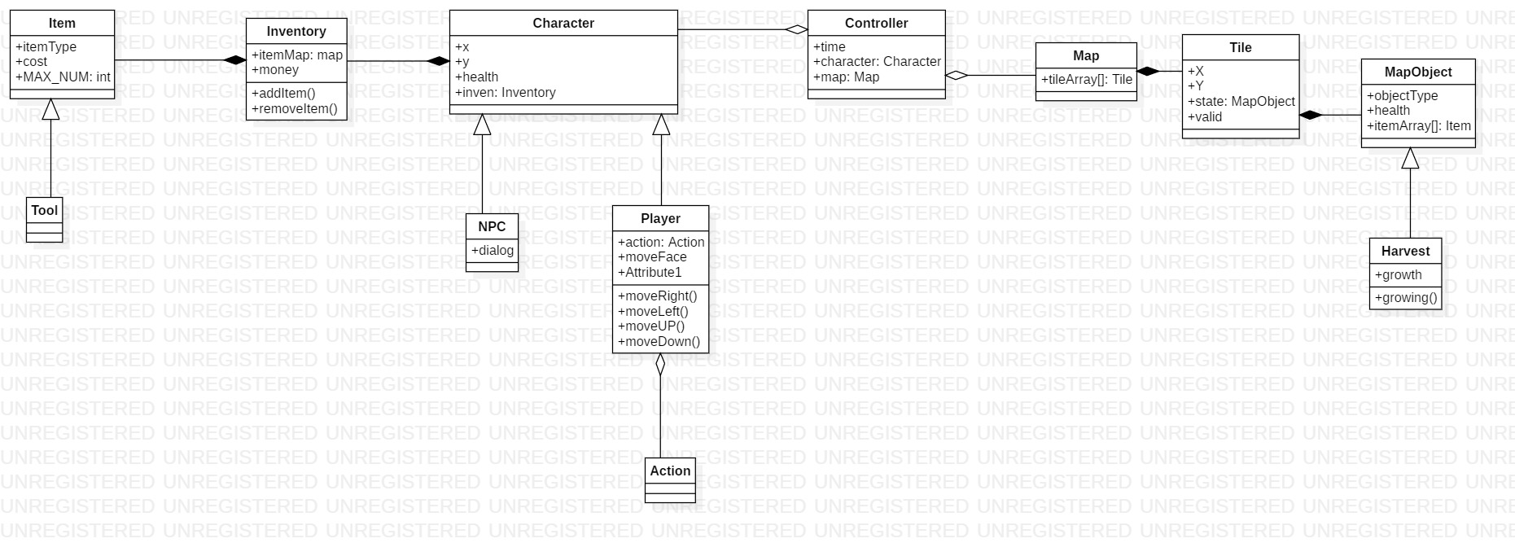
* 쁠쁠 *
클래스 설계
클래스 다이어그램

Slide 6
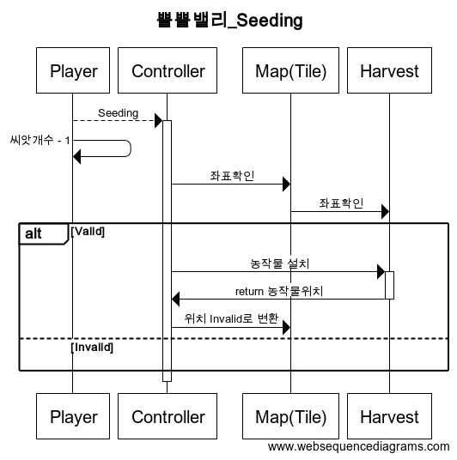
* 쁠쁠 *
클래스 설계
시퀀스 다이어그램(농사 – 씨 뿌리기)

Slide 7
* 쁠쁠 *
개발 일정 / 역할
역할
2주차
클래스 설계 및 구현
Map + Tile : 서원준
Item + Inventory : 김선정
MapObject + harvest : 마지영
Initialpage + charactermake : 구선민
Game Image 다운로드 : 주윤지
3주차
클래스 구현, 디버깅
4주차
디버깅, 발표 준비

